Slide 1
Государственное бюджетное профессиональное образовательное учреждение
Прокопьевский горнотехнический техникум им. В.П. Романова
Мобильное приложение для образовательной организации «Zачётка!»
Выполнил: студент группы ИСП-19-2
Мартель Д.А.
Прокопьевск, 2023

Slide 2

Проблема или противоречие
Проблемой работы является то, как составить оптимальную модель программного продукта, позволяющего автоматизировать процесс уведомления обучающихся и их законных представителей об успеваемости и посещаемости занятий.

Slide 3

Задачи
составить систему требований к разрабатываемому ПО;
выявить основных лиц, взаимодействующих с приложением;
составить диаграмму прецедентов;
описать процесс взаимодействия пользователей с информационной системой;
выбрать среды и языки разработки, обосновать этот выбор;
составить перечень технико-экономического обеспечения разработки;
спроектировать базу данных с помощью диаграммы «сущность - связь»;
описать структуру программного продукта; разработать тестовые сценарии для проверки
работоспособности реализованного функционала;
описать аппаратное – программное оснащение рабочих мест пользователей ИС;
составить сопутствующую техническую документацию.

Slide 4
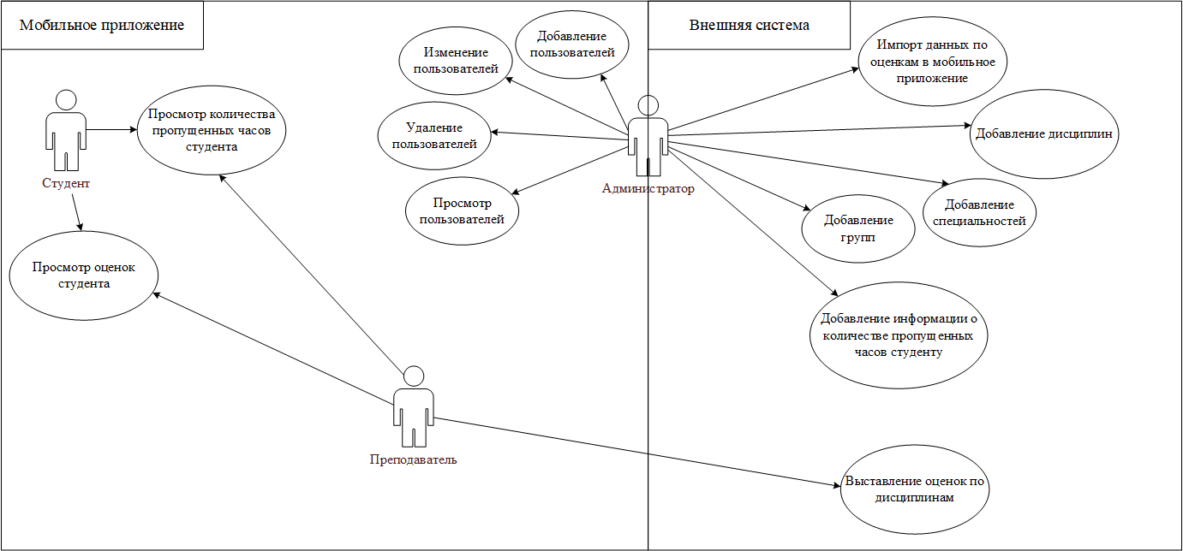
UML – проектирование

Slide 5



Выбор средств автоматизации
Kotlin
Android Studio IDE
SQLite

Slide 6


Аналоги программного продукта
Дневник.ру
Система Сетевой Город. Образование

Slide 7
Аппаратные и программные характеристики ПК
Компонент | Характеристика
Версия ОС | Microsoft Windows 10/(64-bit)
Процессор | AMD RYZEN X8
Оперативная память | 32 ГБ
Версия JDK | Java Development Kit 8
Разрешение экрана | 1920 x 1080

Slide 8
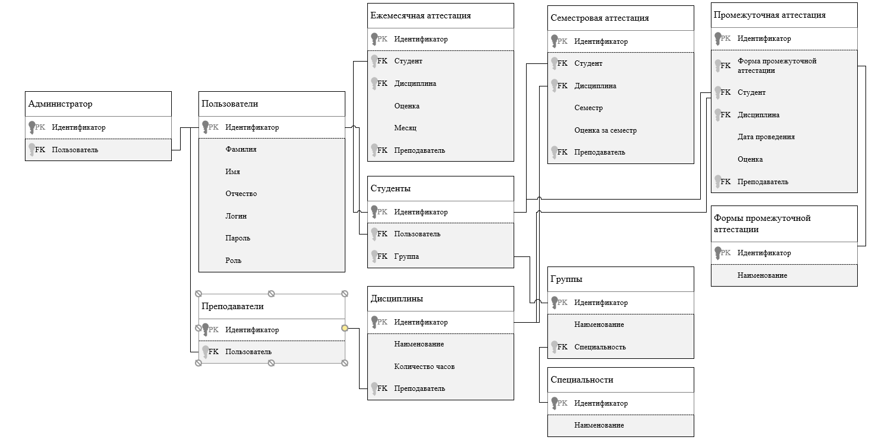
ER-диаграмма

Slide 9
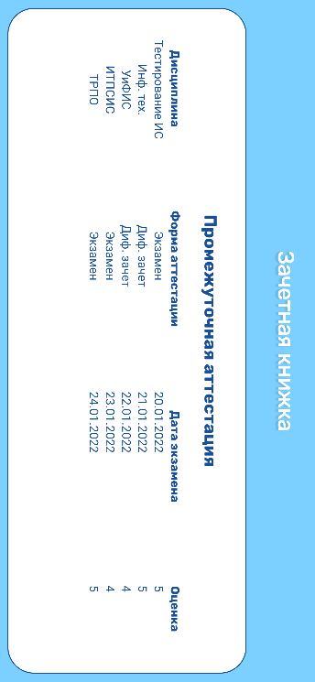
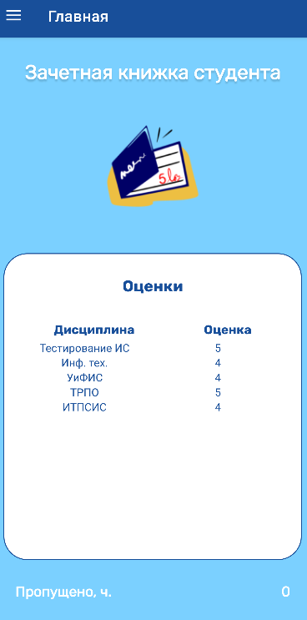
Тестирование
Переход на форму зачетной книжки
Форма «Зачетная книжка»

Slide 10
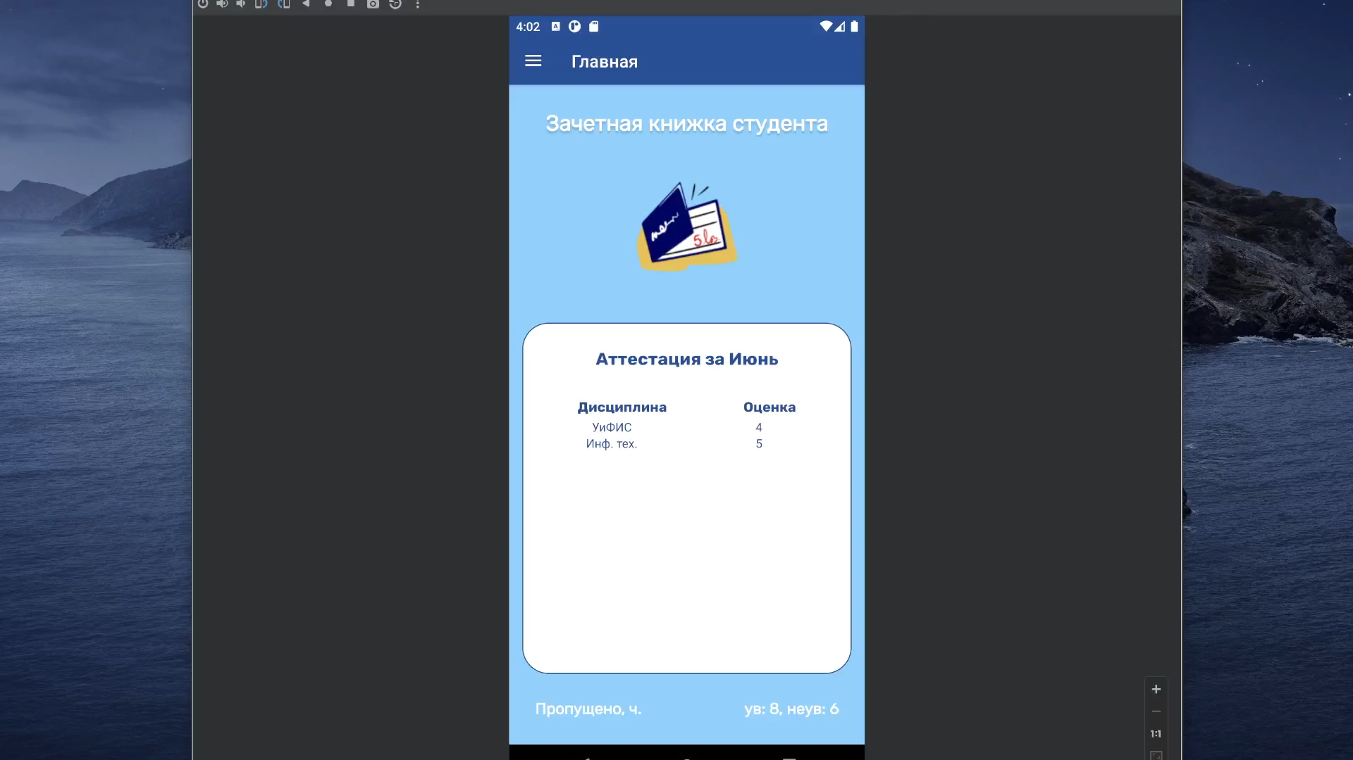
Тестирование
Тестирование функции перехода по активностям

Slide 11
Краткие характеристики АРМ пользователей
Вид | Требования
Процессор | 4-х ядерный
Операционная система | Android Lollipop 5.0
Оперативная память | 1 ГБ
Место на диске | 8 ГБ

Slide 12

Описание работы приложения
Логотип мобильного приложения «Zачётка!»

Slide 13

Внедрение разработки на предприятие
Процесс внедрения ИС включает в себя следующие этапы:
1) определение цели внедрения;
2) изучение бизнес-процессов компании;
3) составление проекта, технического задания и регламента;
4) подготовка специалистов к работе с ИС;
5) настройка информационной системы в соответствии со спецификой предприятия: разграничение прав на функционал системы для сотрудников, начальное заполнение данных и настройка алгоритмов расчетов, создание необходимых отчетов;
6) тестирование системы.

Slide 14
Государственное бюджетное профессиональное образовательное учреждение
Прокопьевский горнотехнический техникум им. В.П. Романова
Мобильное приложение для образовательной организации «Zачётка!»
Выполнил: студент группы ИСП-19-2
Мартель Д.А.
Прокопьевск, 2023

